Slide 1


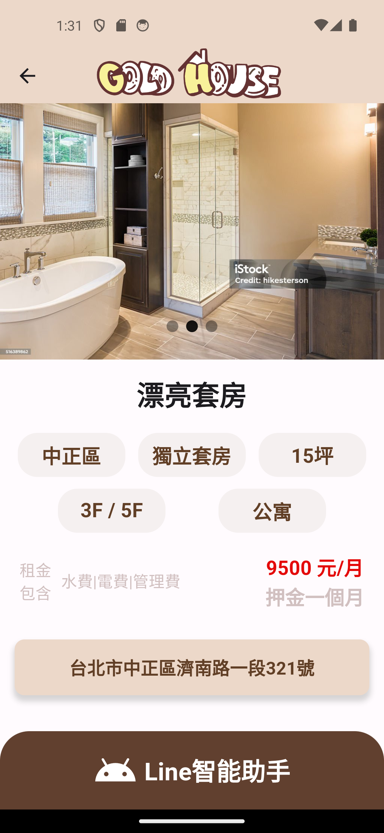
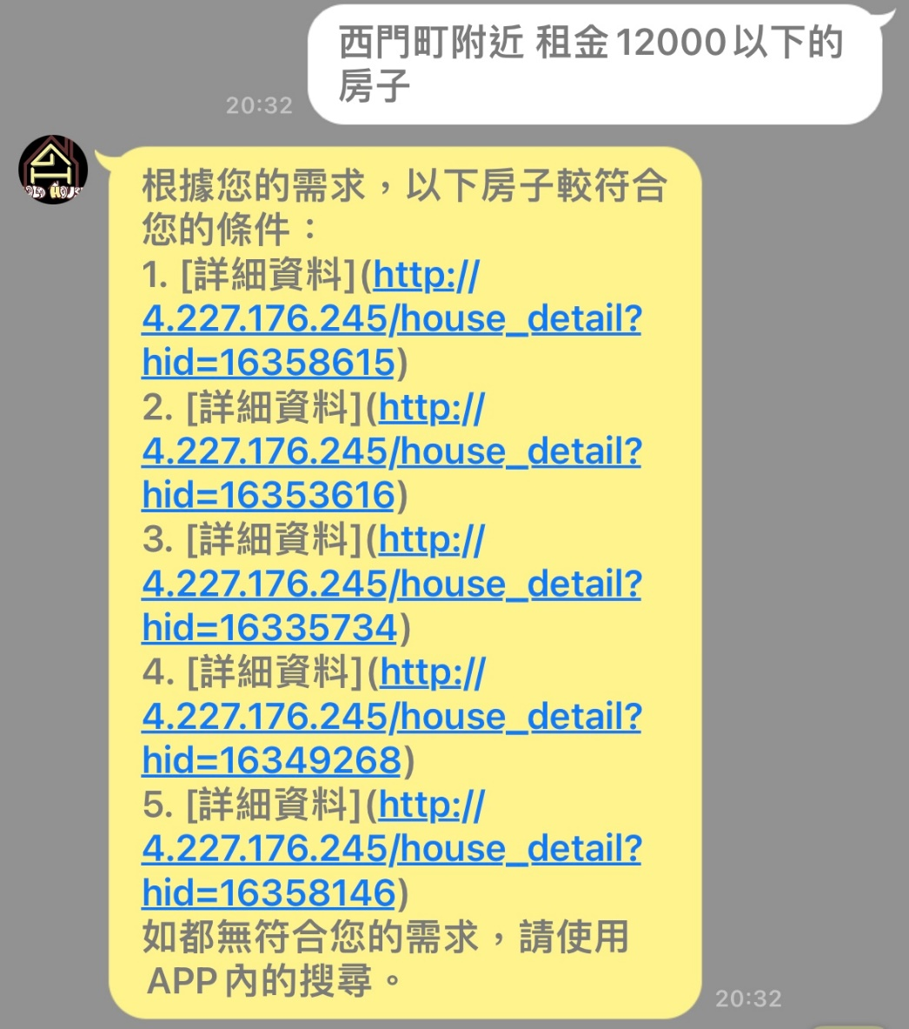
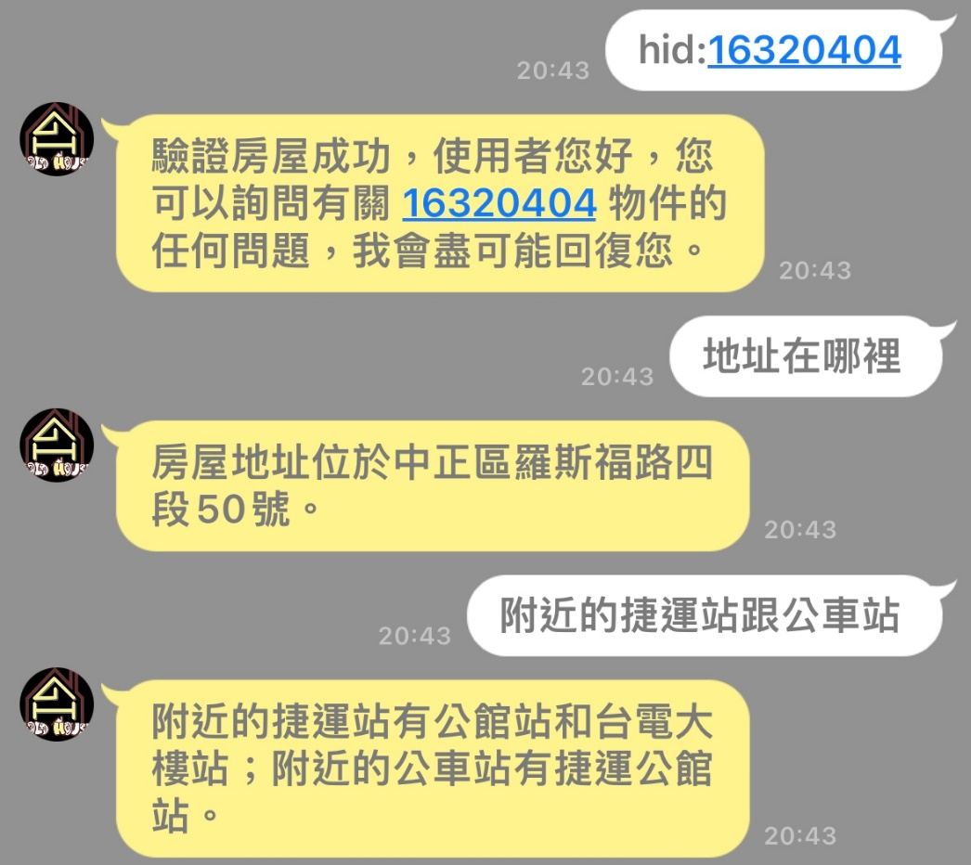

Line智能助手
特色
特色
智慧搜尋
房屋搜尋

Slide 2
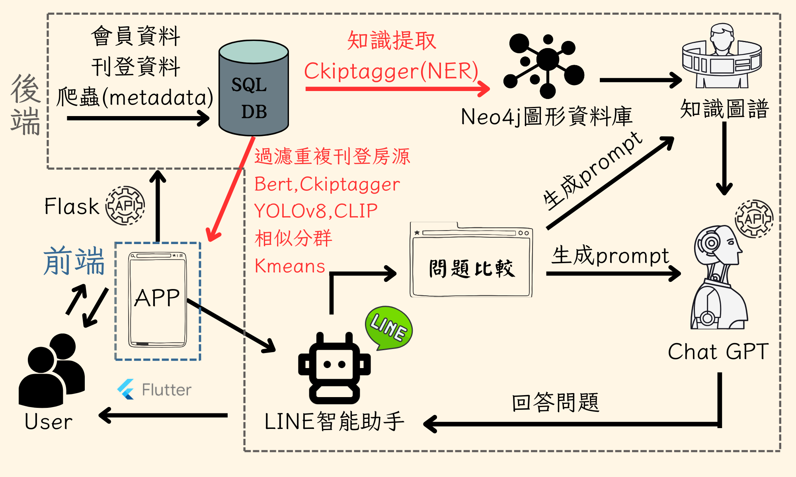
Line智能助手-回答流程
特色
特色

Slide 3
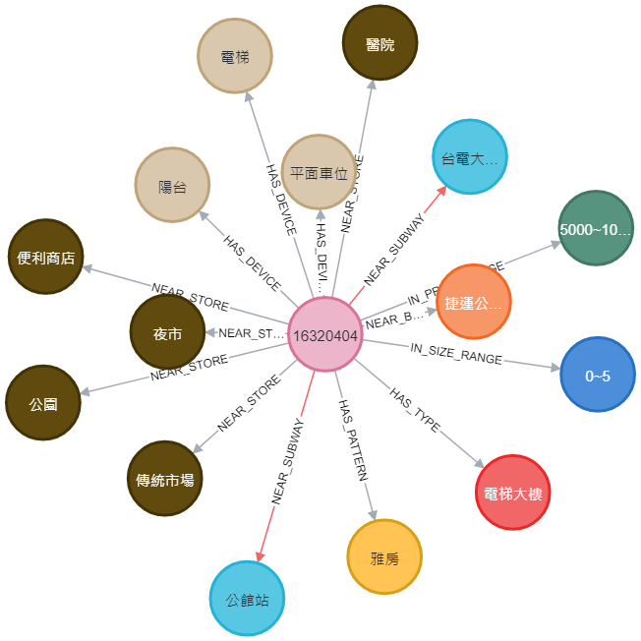
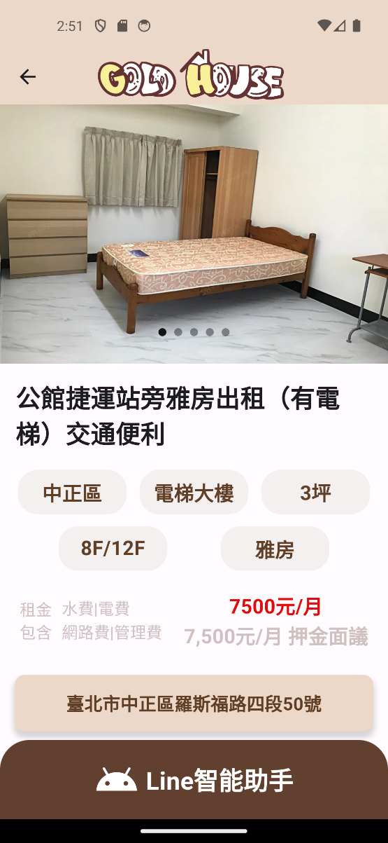


Line智能助手-回答流程細節
特色
特色
重新選擇問題
繼續問答

